Slide 1





О нас
> 3000 СОТРУДНИКОВ
ОСНОВНЫЕ НАПРАВЛЕНИЯ ДЕЯТЕЛЬНОСТИ
Эксплуатация энергетического и теплового оборудования предприятий «Газпром нефти»
Техническое обслуживание, капитальный ремонт, испытания и измерения электро- и теплового оборудования
НАША ЦЕЛЬ
Стать бенчмарком в области энергетики
НАШ ОРИЕНТИР
Предоставление уникальных услуг, применение высокотехнологичных методов эксплуатации энергообъектов, накопление и тиражирование компетенций и лучших практик.
8
Производство энергоремонта (ПрЭР)
Холмогорнефть
Муравленковскнефть
Приобскнефть
Оренбургнефть
Востокнефть
Ямал
Тюмень
ГОЛОВНОЙ ОФИС:
Тюмень, ул. Мельникайте, д. 116, к. 1, , МФК «Арсиб Тауэр», 6 этаж
ДОПОЛНИТЕЛЬНЫЙ ОФИС:
Ноябрьск, территория промзоны, панель V
ТЕРРИТОРИАЛЬНЫХ ПОДРАЗДЕЛЕНИЙ

Slide 2





ИСТОРИЯ КОМПАНИИ
ДЛЯ ЭКСПЛУАТАЦИИ ЭЛЕКТРООБОРУДОВАНИЯ «НОЯБРЬСКНЕФТЕГАЗА» ОБРАЗОВАНО УПРАВЛЕНИЕ «ХОЛМОГОРЭНЕРГОНЕФТЬ»
НАЧАЛОСЬ РАСШИРЕНИЕ ТЕРРИТОРИИ ДЕЯТЕЛЬНОСТИ УПРАВЛЕНИЯ, ВЫХОД В ОМСКУЮ ОБЛАСТЬ И ХМАО.
ЗАПУСК ЭЛЕКТРОГЕНЕРАЦИИ
ПОСЛЕ ВХОЖДЕНИЯ «СИБНЕФТИ» В ГРУППУ «ГАЗПРОМ» НЭН СТАНОВИТСЯ ДОЧЕРНЕЙ КОМПАНИЕЙ «ГАЗПРОМ НЕФТИ»
РАСШИРЕНИЕ ДЕЯТЕЛЬНОСТИ НА ЯМАЛЕ, УЧАСТИЕ В РАЗРАБОТКЕ НОВОПОРТОВСКОГО, ТАЗОВСКОГО И ДРУГИХ МЕСТОРОЖДЕНИЙ.
ВЫХОД В ЯКУТИЮ
1980
2000
2001
2003
2006
2012
2017-2019
2021
ООО «НОЯБРЬСКЭНЕРГОНЕФТЬ»
ООО «ГАЗПРОМНЕФТЬ ЭНЕРГОСИСТЕМЫ»
СОЗДАНО СЕРВИСНОЕ УПРАВЛЕНИЕ «НОЯБРЬСКЭНЕРГОНЕФТЬ», ОБЪЕДИНИВШЕЕ ПРОИЗВОДСТВА «МУРАВЛЕНКОВСКНЕФТЬ», «СУТОРМИНСКНЕФТЬ», «ХОЛМОГОРНЕФТЬ», «ЗАПОЛЯРНЕФТЬ
СЕРВИСНОЕ УПРАВЛЕНИЕ НЭН РЕОРГАНИЗОВАНО В ОТДЕЛЬНУЮ СТРУКТУРУ «НОЯБРЬСКЭНЕРГОНЕФТЬ»
«НОЯБРЬСКЭНЕРГОНЕФТЬ» ВХОДИТ В БЛОК СЕРВИСНЫХ ПРЕДПРИЯТИЙ ПОД УПРАВЛЕНИЕМ «ГАЗПРОМНЕФТЬ-НЕФТЕСЕРВИСА».
ВЫХОД В ОРЕНБУРГСКУЮ ОБЛАСТЬ И УЧАСТИЕ В ОСВОЕНИИ ОТДАЛЁННОЙ ГРУППЫ МЕСТОРОЖДЕНИЙ «ГПН-ННГ»

Slide 3
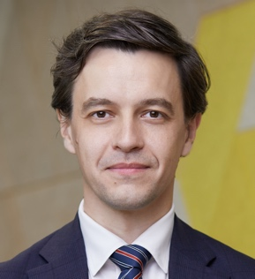
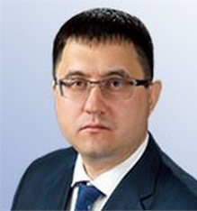


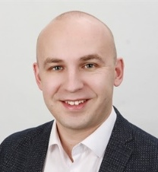
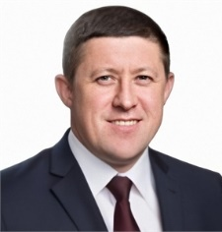
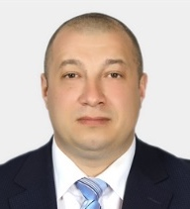
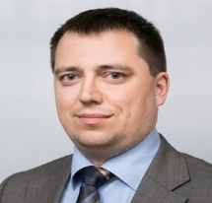
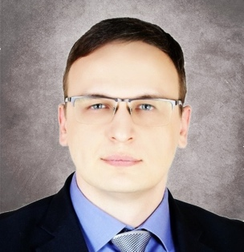
РУКОВОДСТВО КОМПАНИИ
ДЕНИСОВ АНДРЕЙ ОЛЕГОВИЧ
Управляющий директор
8(3496) 370490
DENISOV.AO@gazprom-neft.ru
ВАКУЛЕНКО АНДРЕЙ АНАТОЛЬЕВИЧ
Главный инженер - первый заместитель управляющего директора
8 (922) 060-73-42
Vakulenko.AA@yamal.gazprom-neft.ru
ДОРОЖЕНКО МАКСИМ АНАТОЛЬЕВИЧ
Заместитель управляющего директора по развитию новых проектов
8 (913) 888-83-43
Dorozhenko.MA@yamal.gazprom-neft.ru
ИСАЧЕНКО ЮРИЙ ВЛАДИМИРОВИЧ
Заместитель управляющего директора по производственной безопасности
8 (922) 060-65-75
Isachenko.YuV@gazprom-neft.ru
ШНЮЦЭН АЛЕКСЕЙ НИКОЛАЕВИЧ
Заместитель управляющего директора по корпоративной защите
(052) 370491
Shnyutsen.AN@yamal.gazprom-neft.ru
ГРИГОРЬЕВ МАКСИМ ВЛАДИМИРОВИЧ
Заместитель управляющего директора по закупкам
8 (931) 321-31-18
Grigorev.MV@gazprom-neft.ru
ВАГАЙЦЕВ ЕВГЕНИЙ ВАЛЕРЬЕВИЧ
Начальник управления по работе с персоналом
8 (982) 130-24-11
Vagaytsev.EV@gazprom-neft.ru

Slide 4
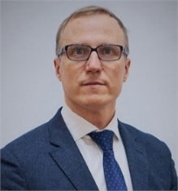
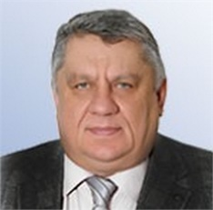
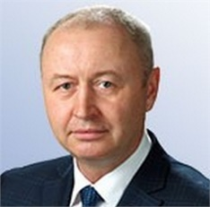
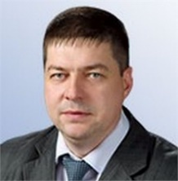
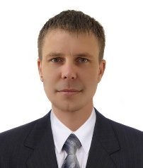
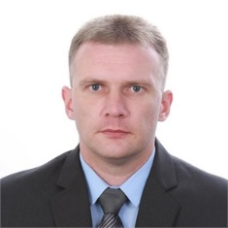
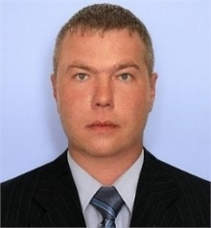
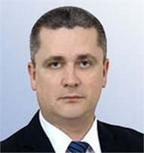
РУКОВОДИТЕЛИ ПРОИЗВОДСТВЕННЫХ ОБЪЕДИНЕНИЙ
Телицин Алексей Петрович
Производство электрообеспечения «Холмогорнефть»
8 (3496) 370654
Telitsin.AP@gazprom-neft.ru
Шестопалов Александр Григорьевич
Производство электрообеспечения «Муравленковскнефть»
8 (34938) 66510
Shestopalov.AG@yamal.gazprom-neft.ru
Кокорин Михаил Анатольевич
Производство энергоремонта
8 (3496) 370499
Kokorin.MA@yamal.gazprom-neft.ru
Попков Сергей Николаевич
Производственное отделение «Оренбургнефть»
8 (3532) 483150
Popkov.SN@yamal.gazprom-neft.ru
Суворов Дмитрий Александрович
Производство электрообеспечения «Ямал»
8 (3496) 370314
Suvorov.DA@gazprom-neft.ru
Жирнов Валентин Владимирович
Производство электрообеспечения «Востокнефть»
8 (3822) 422059
Zhirnov.VVl@gazprom-neft.ru
Федченко Сергей Александрович
Производство электрообеспечения «Приобскнефть»
8 (3496) 315603
Fedchenko.SA@yamal.gazprom-neft.ru
Голованов Алексей Владимирович
Производство энергообеспечения «Тюмень»
8 (3452) 48-31-56
Golovanov.AV@gazprom-neft.ru

